Slide 1

Основная образовательная программа дошкольного
образования
Образовательная программа дошкольного образования
МАОУ «Викуловская СОШ №2» разработана:
• На основе ФГОС ДО (Приказом Минобрнауки России от 17 октября 2013 г. № 1155, зарегистрировано в Минюсте России 14 ноября 2013 г., регистрационный № 30384с изменениями внесёнными приказом Министерства просвещения Российской Федерации от 21 января 2019 г. № 31 (зарегистрирован Министерством юстиции Российской Федерации 13 февраля 2019 г. , регистрационный 53776) в федеральном государственном образовательном стандарте дошкольного образования)
• На основе ФОП ДО (Приказ Министерства просвещения Российской Федерации от 25.11.2022 № 1028 Об утверждении федеральной образовательной программы дошкольного образования (зарегистрирован 28.12.2022 № 71847)

Slide 2
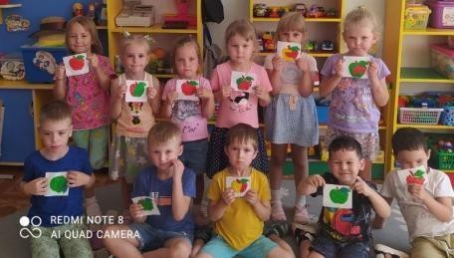
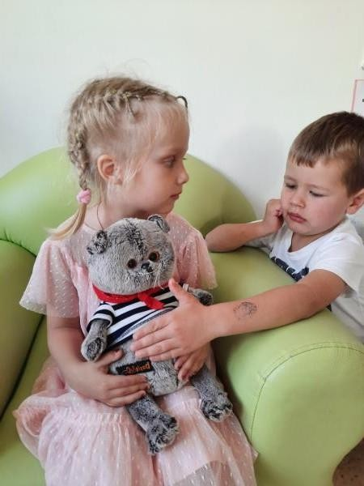

Материально-
технические
Развивающая
предметно- пространственная
среда
Психолого- педагогические
Условия
реализации программы
Финансовые
Кадровые

Slide 3

Совместные решения- общие задачи
Часть, формируемая участниками
образовательных отношений
Отражает организацию работы в группах кратковременного пребывания детей, приоритетное направление деятельности учреждения, взаимодействие с семьей
Обязательная
часть
Разработана на основе основной основной образовательной программы дошкольного образования «Мозаика» (авторы-составители В.Ю.Белькович, Н.В.Гребёнкина, И.А.Кильдышева).

Slide 4
Содержание коррекционной работы
Приоритетное направление
Направлено на обеспечение коррекции недостатков развития речи детей, определяет перечень, содержание и план
реализации индивидуально- ориентированных коррекционных мероприятий , отражает взаимодействие учителей-логопедов с
воспитанниками, узкими специалистами
Охрана и укрепление здоровья, формирование привычки к здоровому образу
Проектная деятельность, способствует развитию у детей способности мыслить, рассуждать, делать выводы и использовать прежний опыт для получения новых знаний

Slide 5
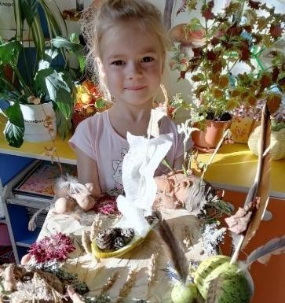
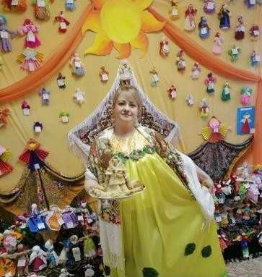
Точки особого внимания к
Чего ожидать?
*Комплексная психолого- педагогическая поддержка позитивной социализации и индивидуализации воспитанников.
*Интеграция образовательных областей.
*Открытые демократические отношения с родителями.
*созданию РППС
*взаимодействию взрослого с ребенком
*организации ОП
*вовлечению семей воспитанников
*сотрудничеству к социальным партнерам

Slide 6
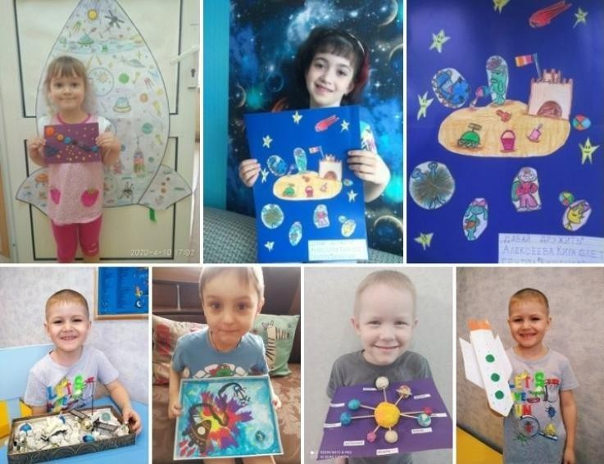
Дети
1-3
года жизни
Не более 10 минут
Дети
4
года жизни
Не более 15 минут
Продолжительность
непрерывной
образовательной деятельности
Дети
5
года жизни
Не более 20 минут
Дети
6
года жизни
Не более 25 минут
Дети 7
года жизни
Не более 30 минут

Slide 7
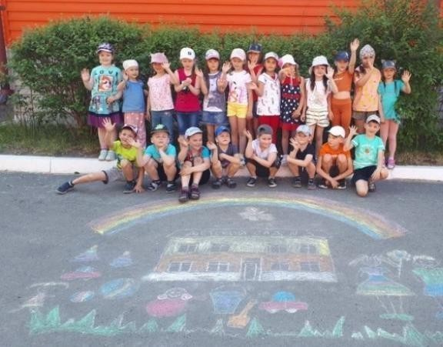
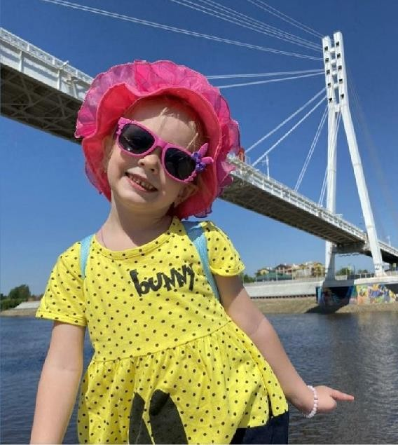
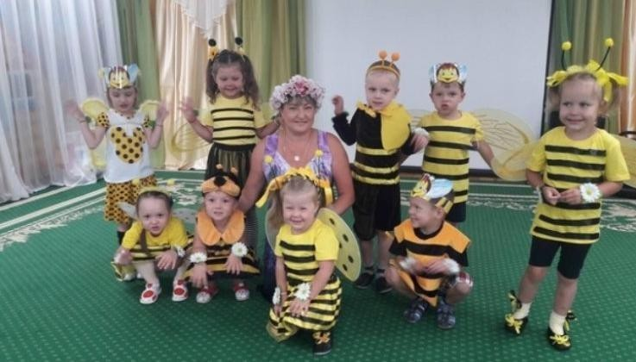
Дети
2-7
лет
Обеспечение доступной и качественной услуги
Дети-
инвалиды
Дети с ОВЗ

Slide 8
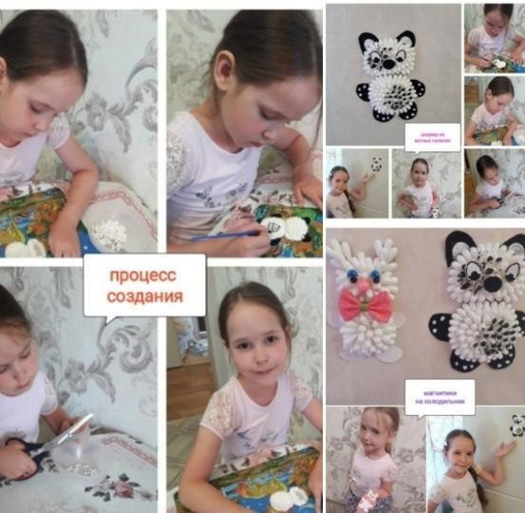
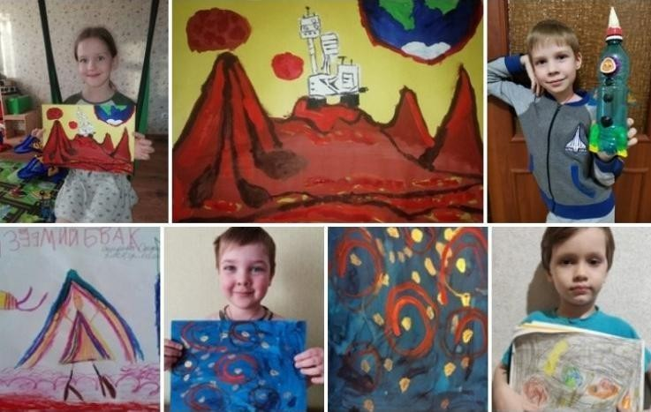
Самостоятельная деятельность детей
Совместная деятельность ребенка со
взрослыми
Взаимодействие с семьями воспитанников
Образовательные задачи решаются в процессе

Slide 9
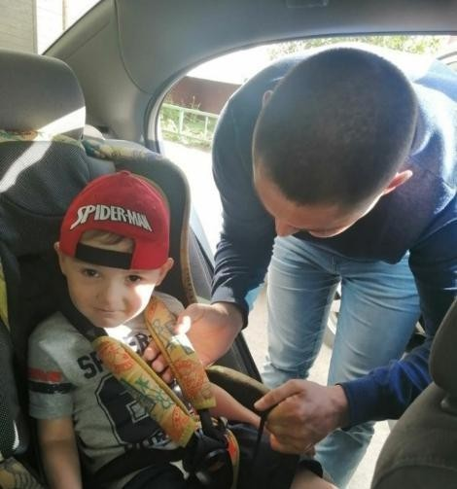

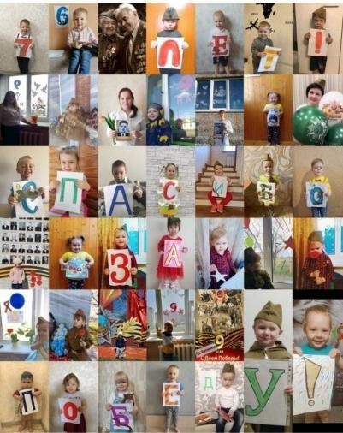
Сотрудничество с семьей
Группа в Контакте
Конкурсы
Сайт
Буккросинг
Горячий телефон
Флеш-мобы
Акции
Челленджи
Совместные экскурсии
Встречи с
родителями
Проекты
Литературная гостиная

Slide 10
Планированные результаты освоения детьми программы
В результате освоения программы ребенок может приобрести следующие интегративные качества
Овладевший средствами общения и способами взаимодействия
со взрослыми и сверстниками
Овладевший основными культурно-
гигиеническими навыками
Любознательный
Эмиционально- отзывчивый
Физически- развитый
Активный

Slide 11
Инклюзивное образование
Развитие единой комплексной системы
психологической и медико-педагогической
помощи и коррекции задержки психического и речевого развития у детей дошкольного возраста.
Адаптированная программа для глухих и слабослышащих детей
Адаптированная программа для детей с ТНР

Slide 12
Консультационно- методический пункт
Оказание консультативной помощи родителям (законным представителям) и повышение их психологической компетентности в вопросах воспитания, обучения и развития ребенка
Диагностика особенностей развития интеллектуальной, эмоциональной и волевой сфер детей
Обеспечение успешной
адаптации детей, не посещающих дошкольные образовательные
учреждения, при поступлении в дошкольное образовательное учреждение или
общеобразовательное учреждение
Оказание детям дошкольного возраста, не посещающим дошкольные образовательные учреждения, содействия в
социализации
Информирование родителей (законных представителей) об учреждениях системы образования, которые могут оказать квалифицированную помощь ребенку в соответствии с его индивидуальными особенностями

